Slide 1
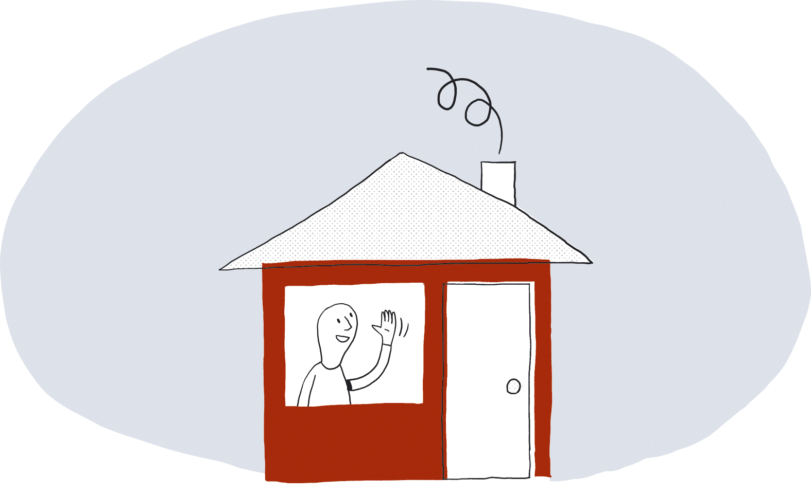
SERBISK
Protivpožarna bezbednost domaćinstva
brannvernforeningen.no

Slide 2
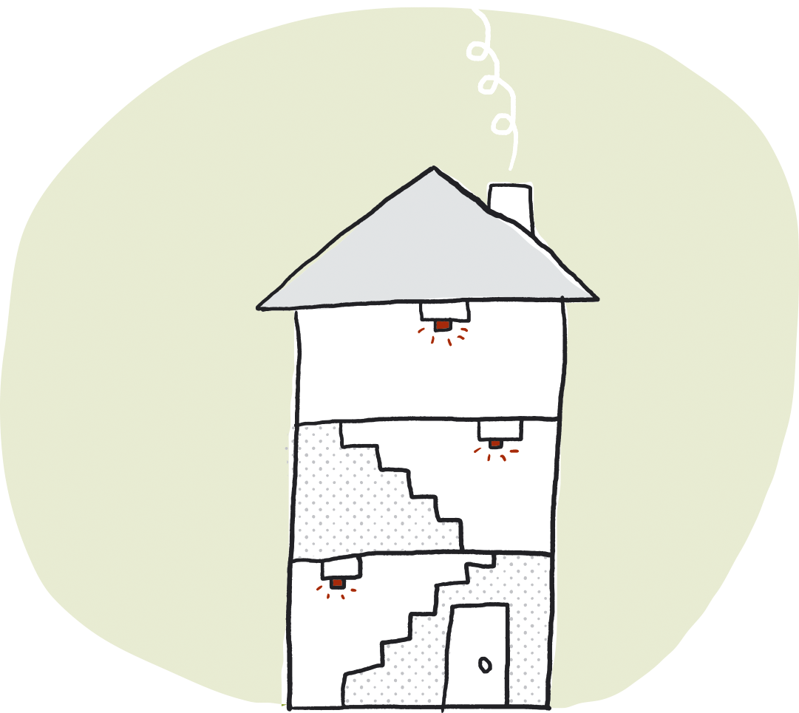
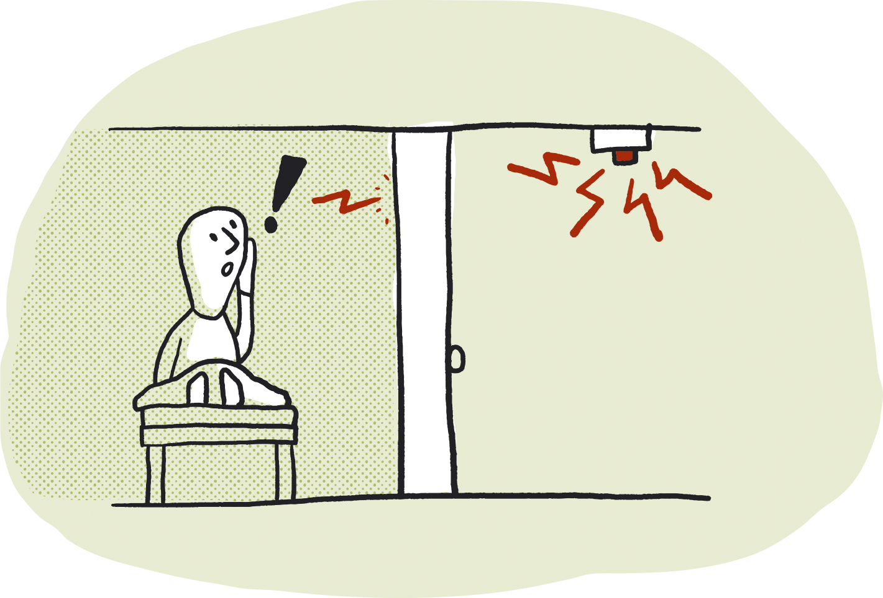
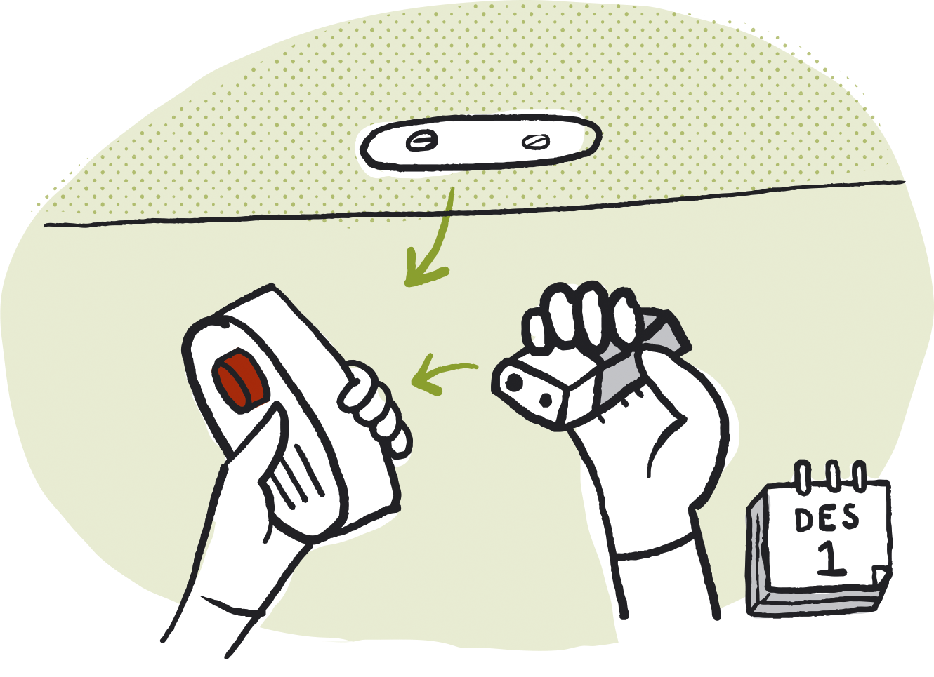
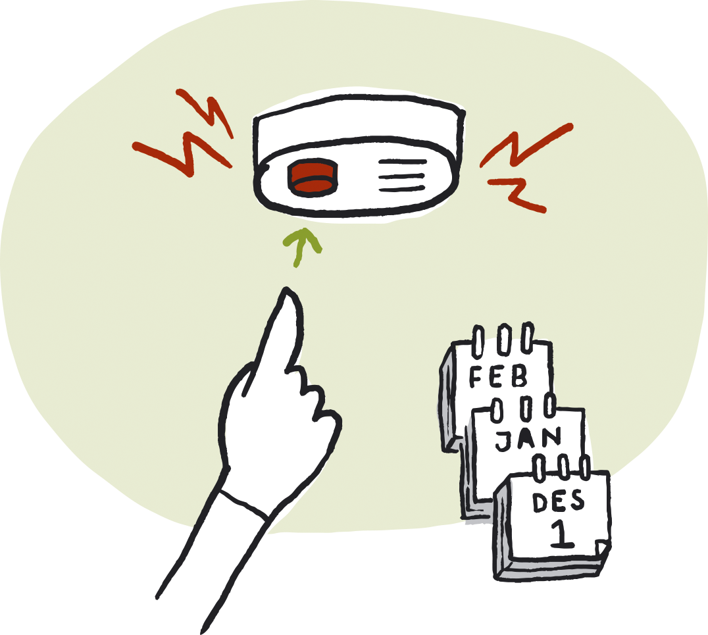
Obavezni detektori dima
Svako domaćinstvo mora da ima bar jedan detektor dima na svakom spratu. Detektori dima pružaju rano upozorenje u slučaju požara. Morate biti u stanju da čujete alarm kada ste u spavaćoj sobi sa zatvorenim vratima. Baterije se obično moraju zameniti jednom godišnje. Redovno proveravajte svoje alarme za dim pritiskom na dugme za proveru.

Slide 3
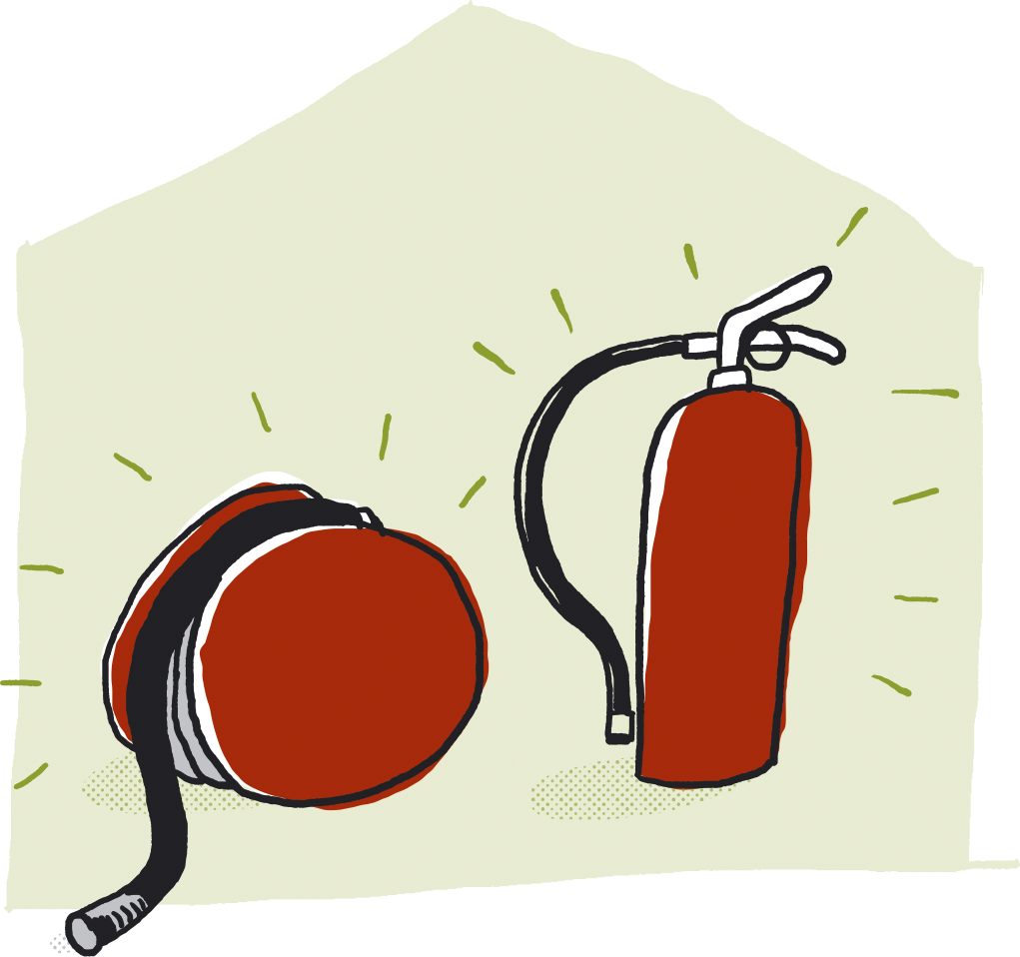
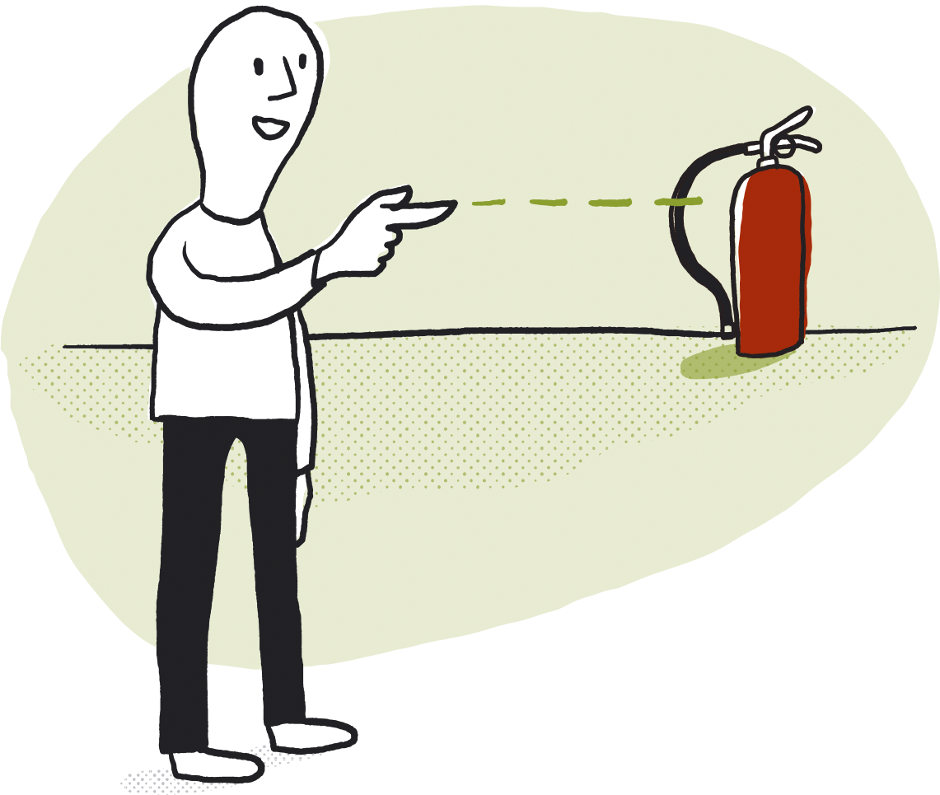
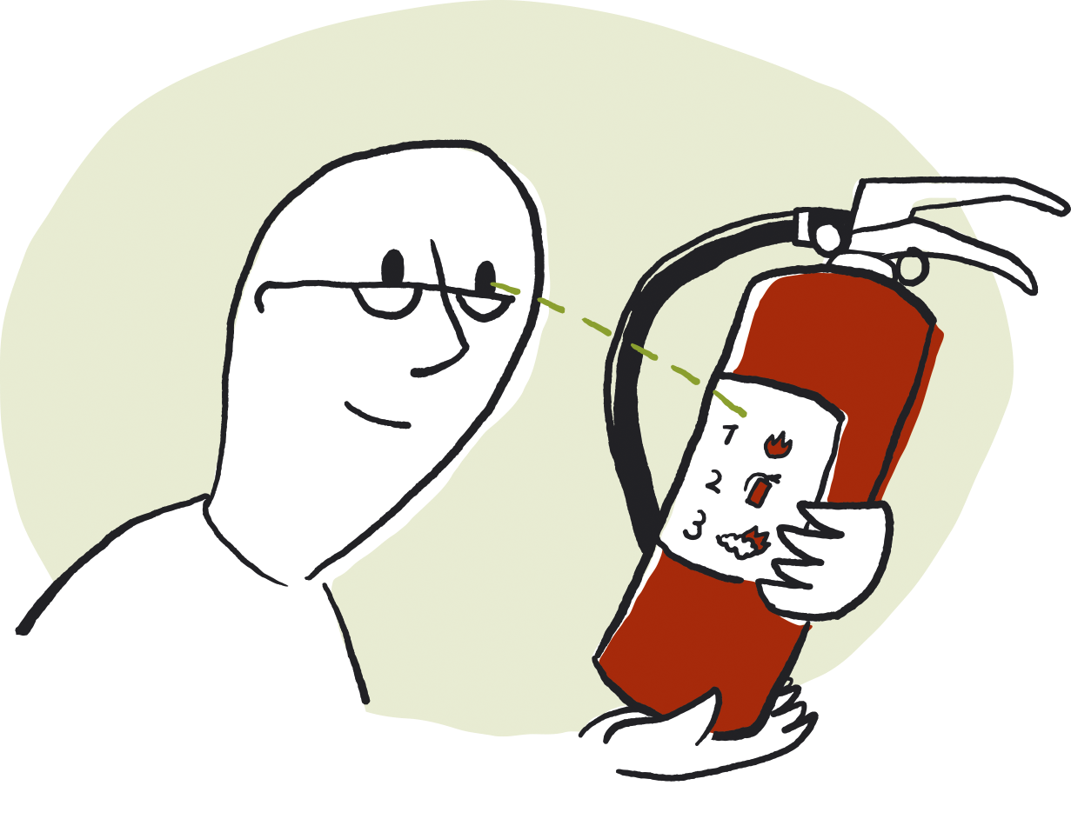
Obavezna oprema za gašenje požara
Svako domaćinstvo mora da ima crevo za gašenje požara ili aparat za gašenje požara. Preporučuje se da imate i jedno i drugo. Oprema za gašenje požara mora biti lako dostupna. Svako ko živi u vašem domaćinstvu mora znati gde se ta oprema nalazi. Pažljivo pročitajte uputstvo za upotrebu.

Slide 4
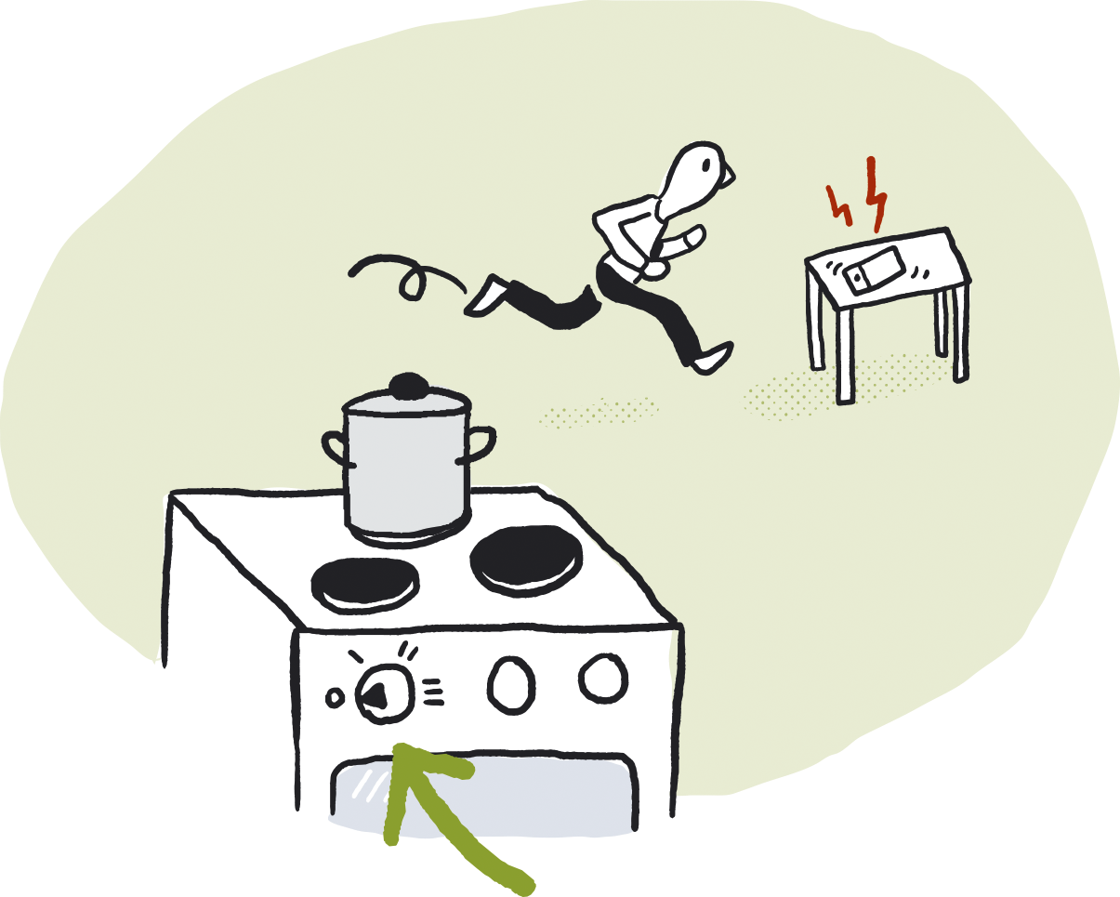
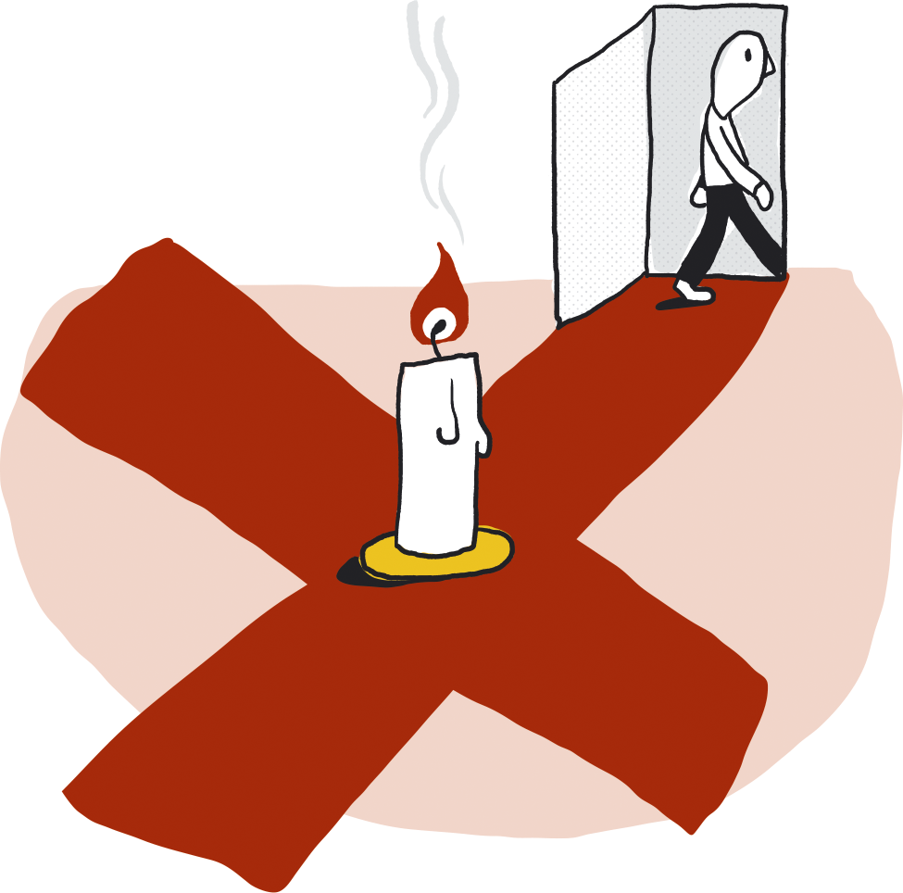
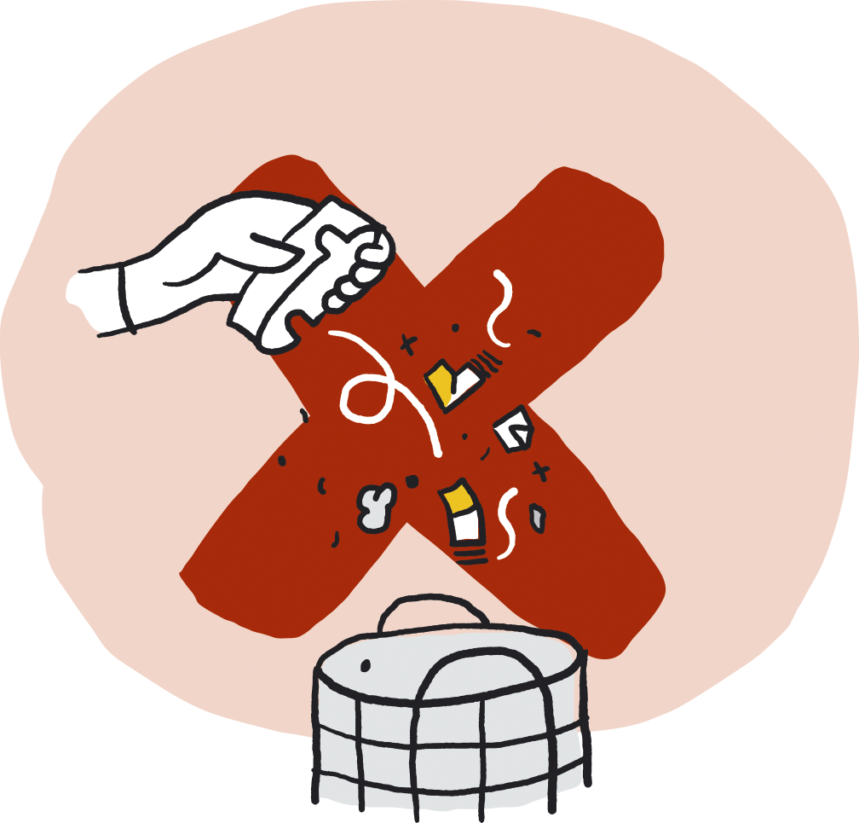
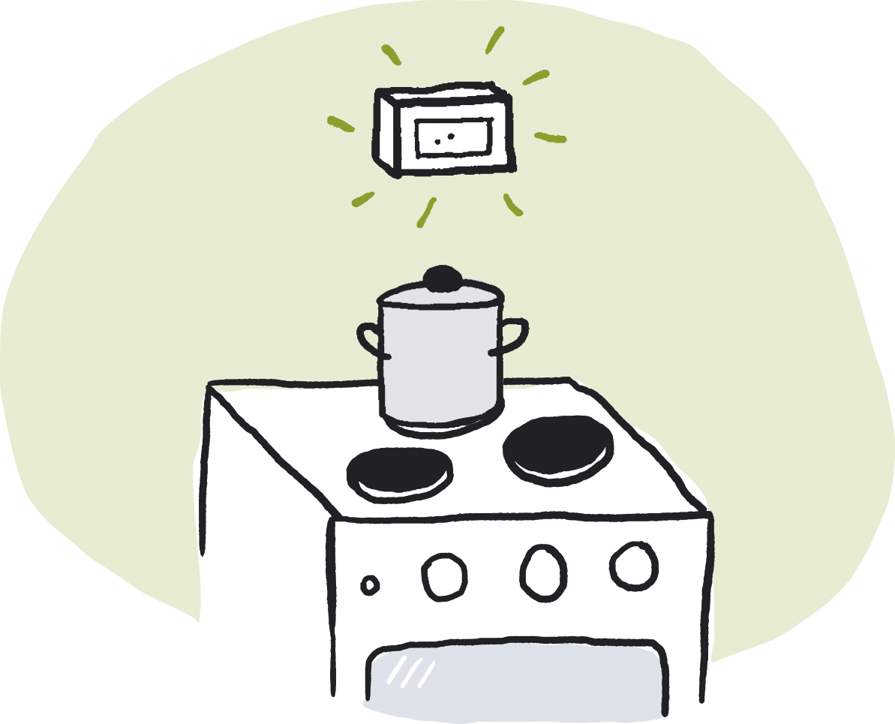
Sprečavanje požara 1
Držite na oku štednjak kada je u upotrebi. Ako vas neko prekine tokom kuvanja, isključite sve ringle na štednjaku. Ugradite alarm za štednjak/uređaj za automatsko isključivanje štednjaka. Budite pažljivi kada koristite otvoren plamen. Nikada ne napuštajte prostoriju u kojoj se nalazi sveća koja gori. Zapaljene sveće se ne smeju stavljati blizu zapaljivih materijala. Pepeo odlažite na bezbedno mesto. Ne bacajte vreli pepeo u kantu za smeće.

Slide 5
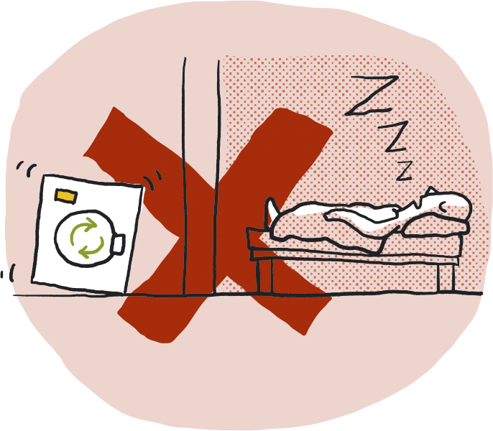
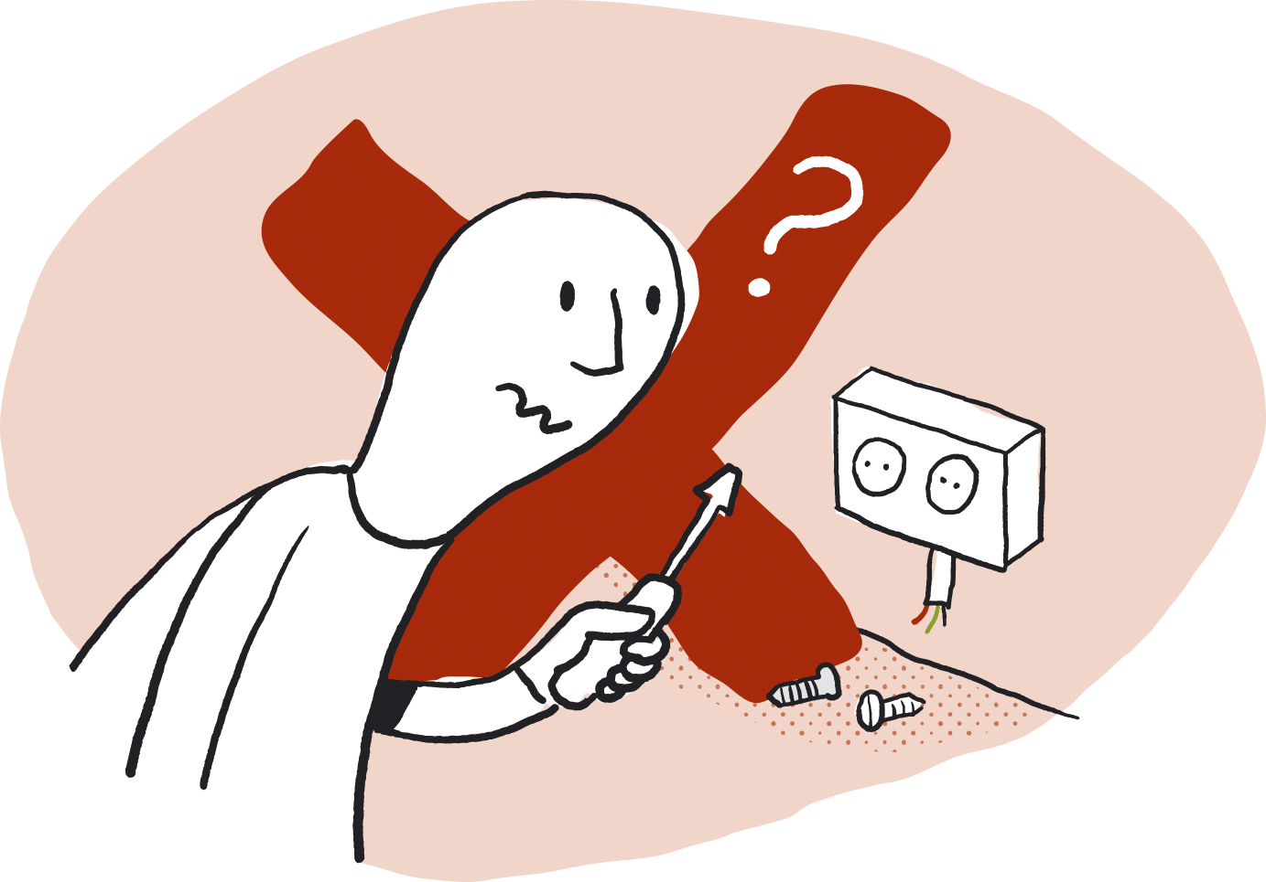
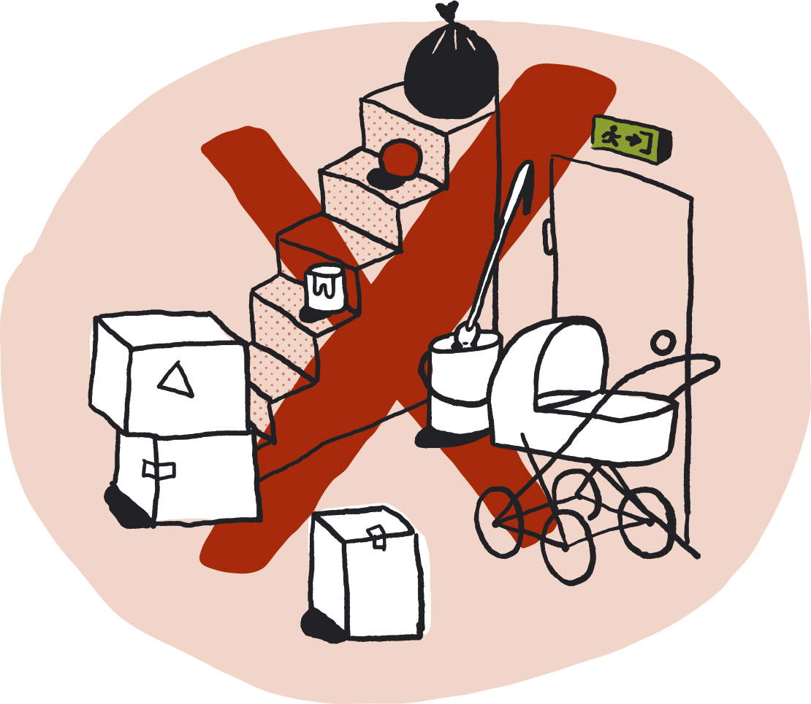
Sprečavanje požara 2
Uvek isključite mašine za pranje i sušenje veša kada odlazite od kuće ili idete na spavanje. Samo kvalifikovanim električarima je dozvoljeno da ugrađuju i popravljaju električnu opremu i instalacije. Građevinski materijali, kartonske kutije i ostali otpaci koji nisu sklonjeni često se koriste kada se vatra namerno pali. Uverite se da na stepeništima i u garažama nema zapaljivih predmeta. Držite kontejnere za smeće dovoljno daleko od stambenih objekata.

Slide 6
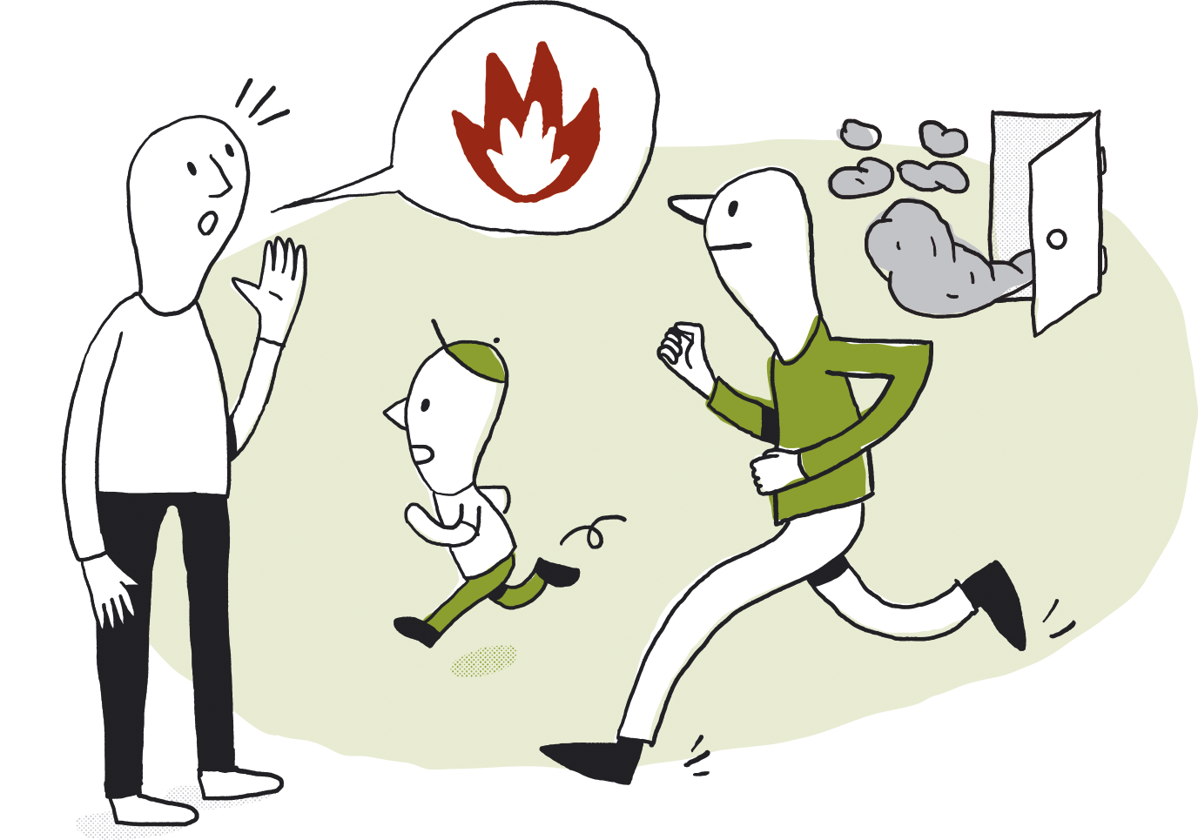
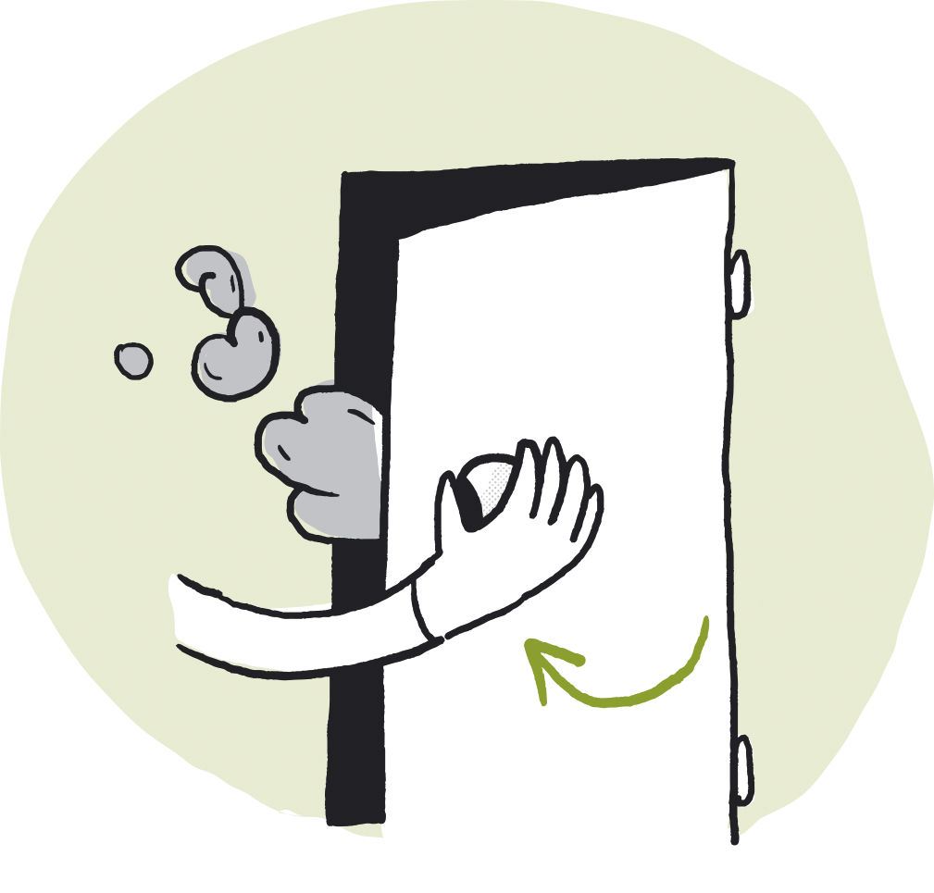
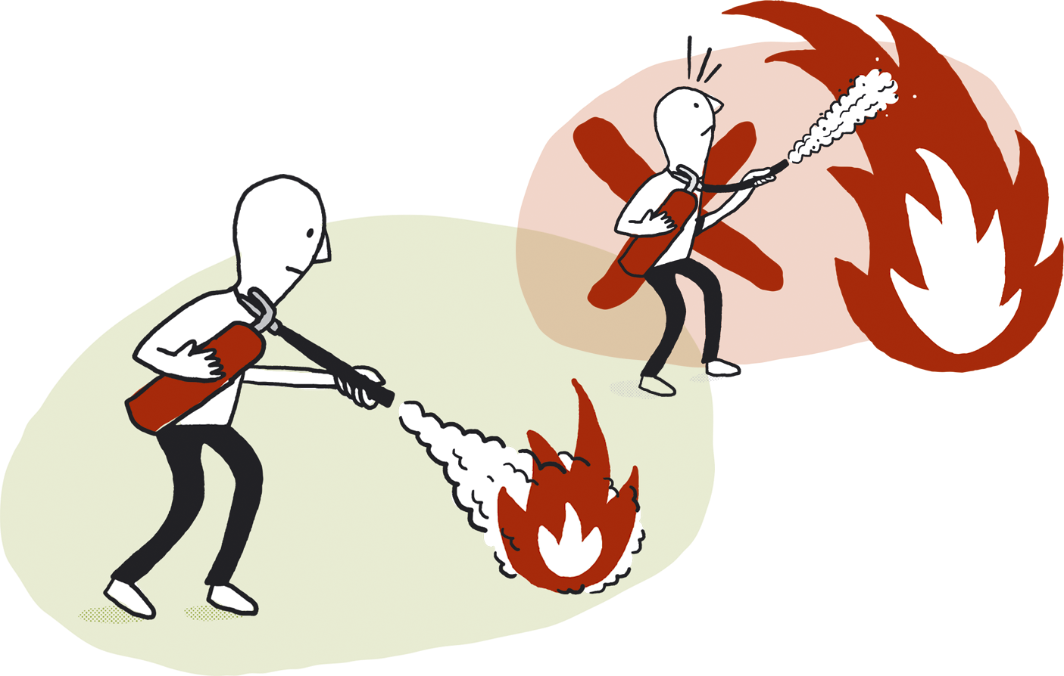
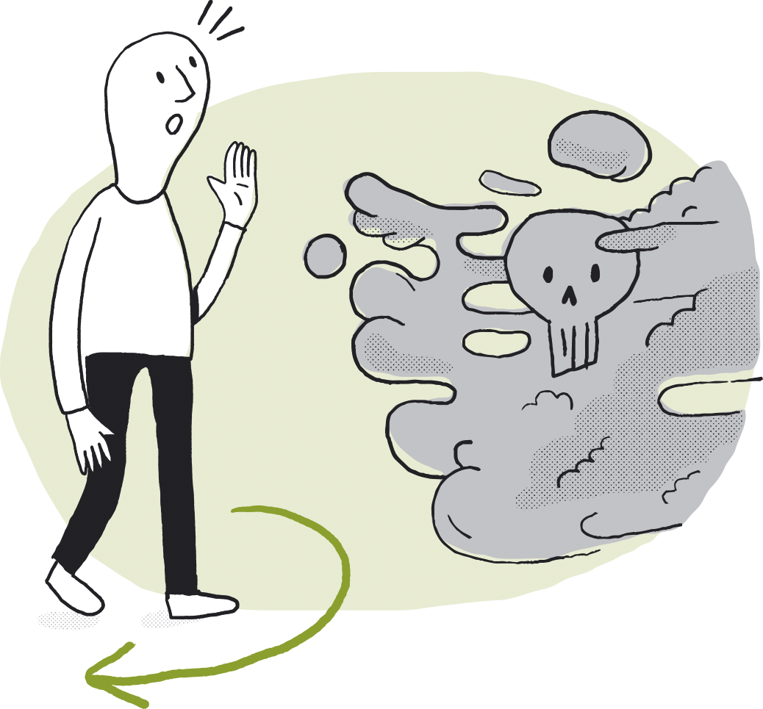
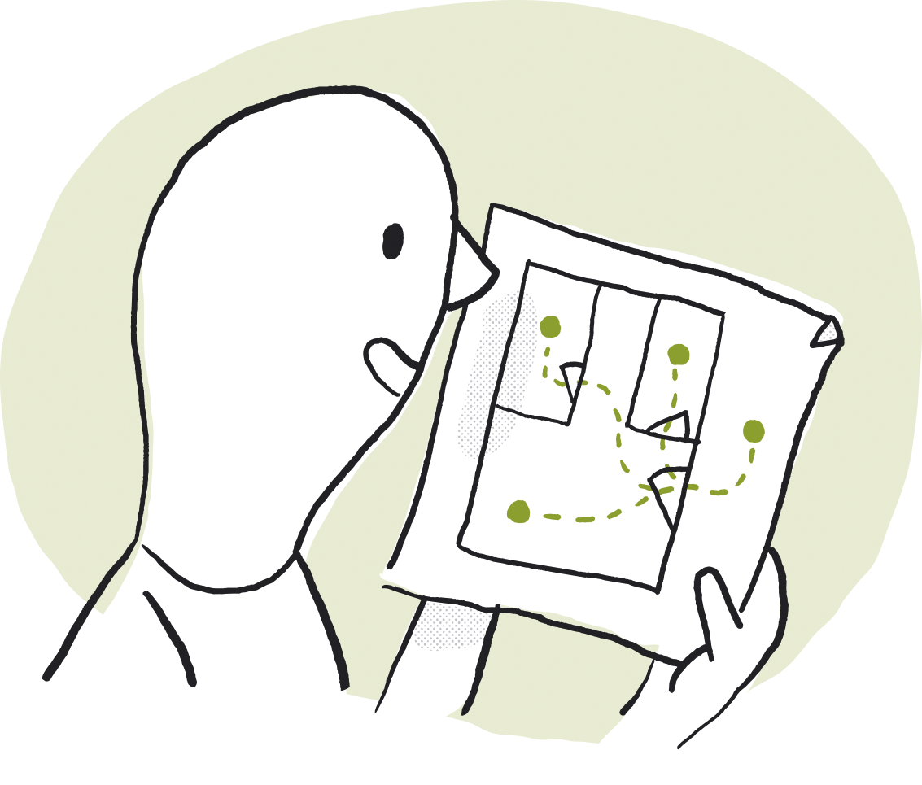
Šta da uradite u slučaju požara
1) SPASITE
Osigurajte da svi bezbedno izađu napolje. Bežanje kroz dim je opasno. Zatvorite vrata. Uputite se ka prethodno dogovorenom mestu okupljanja.
2) OBAVESTITE
Obavestite vatrogasnu službu pozivanjem broja za hitne slučajeve 110. Navedite tačnu adresu objekta koji gori.
3) UGASITE
Ako se požar nije mnogo proširio, pokušajte da ga ugasite crevom za gašenje požara ili protivpožarnim aparatom. Nemojte se dovesti u opasnost. Dim je veoma toksičan.
Vaša procena situacije će odlučiti kojim redosledom ćete izvršiti sledeće korake. Korisno je održavati redovne protivpožarne vežbe kako bi svako mogao da uvežba šta treba da uradi.

Slide 7
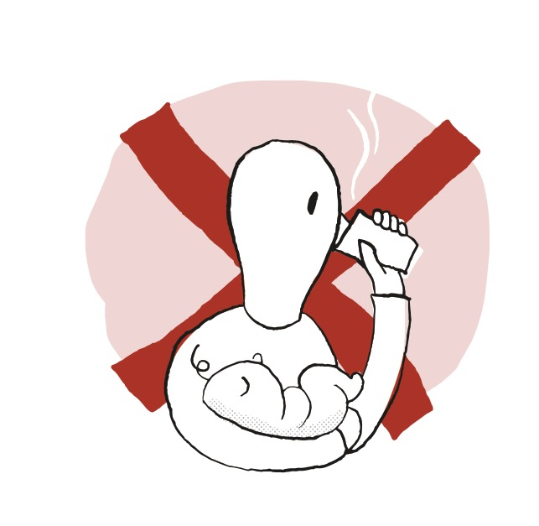
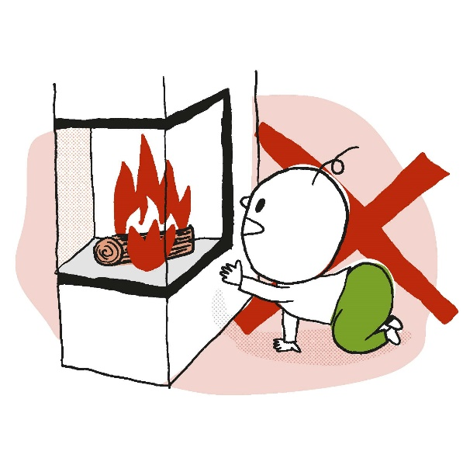
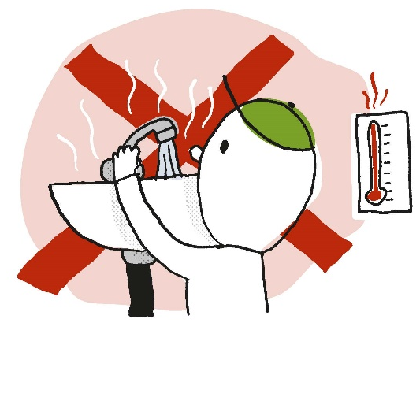
SPREČAVANJE OPEKOTINA KOD DECE
Izbegavajte topla pića dok dojite dete ili imate dete u naručju.
Pazite da dete nema slobodan pristup vrućim površinama kao na primer peć na drva, električno grejanje, rerna ili slično.
Proverite temperaturu u kadi i pripazite da dete ne može da odvrne toplu vodu. Podesite temperaturu bojlera.

Slide 8
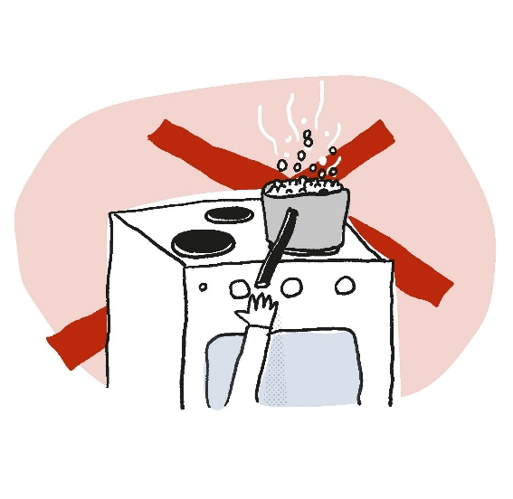
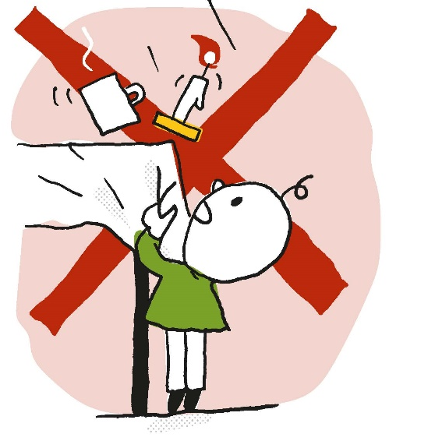
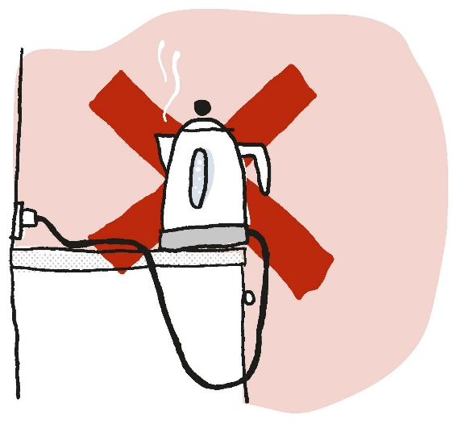
SPREČAVANJE OPEKOTINA KOD DECE
Držite decu daleko od vrućih šerpi.
Kuvalo za vodu – pripazite kako ćete smestiti kuvalo i priključni kabel.
Ako je sto pokriven stolnjakom pripazite na šolje za kafu, sveće i slično. Deca mogu sručiti predmete na sebe.

Slide 9
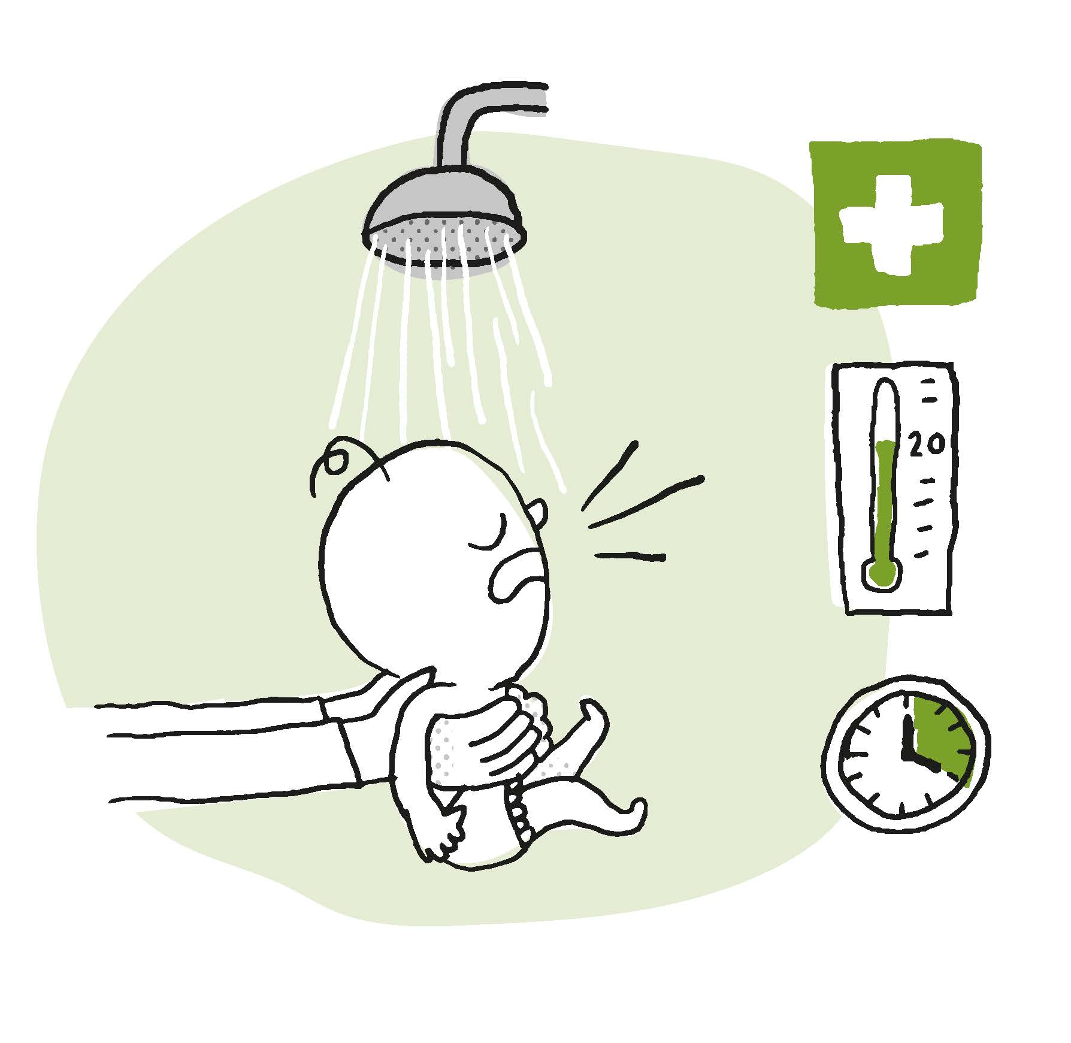
AKO DETE DOBIJE OPEKOTINE
Ohladite sa vodom od oko 20 stepeni u trajanju od 20 minuta ako je možda došlo do ozbiljne opekotine. To važi bez obzira na starost deteta.
UPAMTITE 20 - 20

Slide 10
Ova brošura je dostupna na više od 30 različitih jezika na veb-sajtu norveškog Udruženja za protivpožarnu zaštitu: www.brannvernforeningen.no/brannsikker

